Slide 1
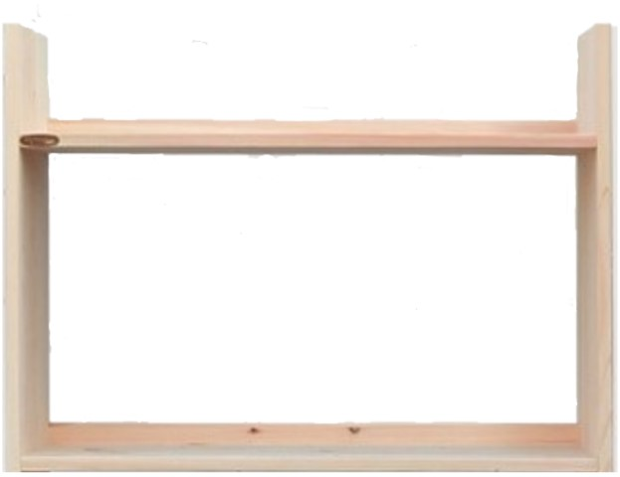
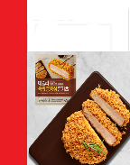

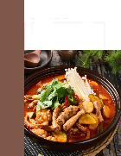
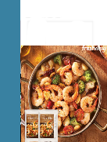
#밀키트 서점
박지선
김동현
조민석
노용천

Slide 2

#목 차
팀 구성원 소개
수행 소감
프로젝트 소개
코드 설명

Slide 3
#Best Team
박지선
조민석
DB연동 및 구축
코드 작성
코드 점검 및 정리
DB연동 및 구축
코드 작성
코드 점검 및 정리
김동현
노용천
DB연동 및 구축
코드 작성
PPT 자료수집 및 작성
DB연동 및 구축
코드 작성
코드 점검 및 정리

Slide 4
#프로젝트 소개
Book Base
Cart
Food Shop
Buy List
MemberShip
Login

Slide 5
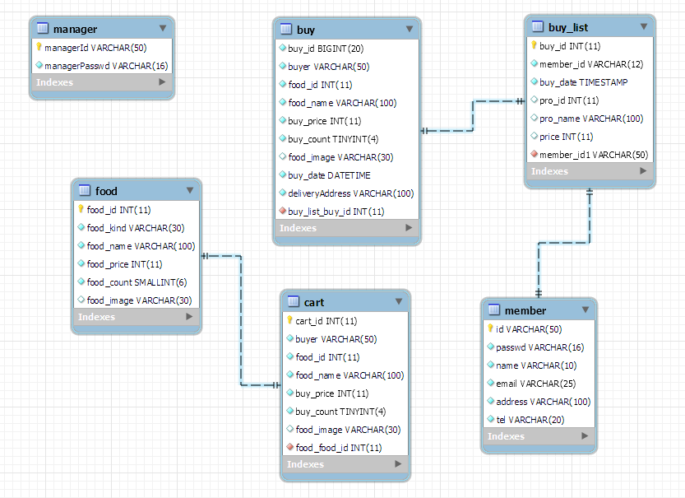

Slide 6

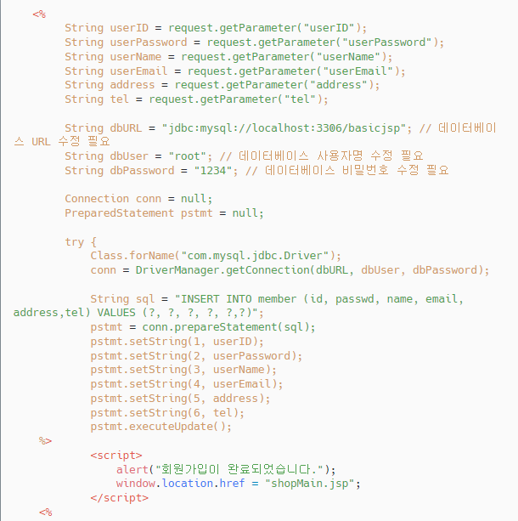
코드 설명
JSP
회원가입
CustomerDataBean.java

Slide 7
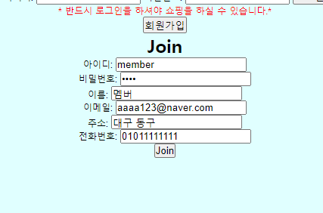
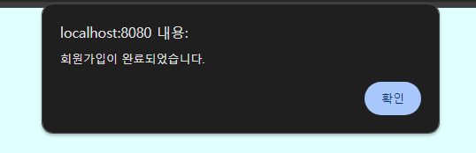
실행 화면
JSP
회원가입

Slide 8
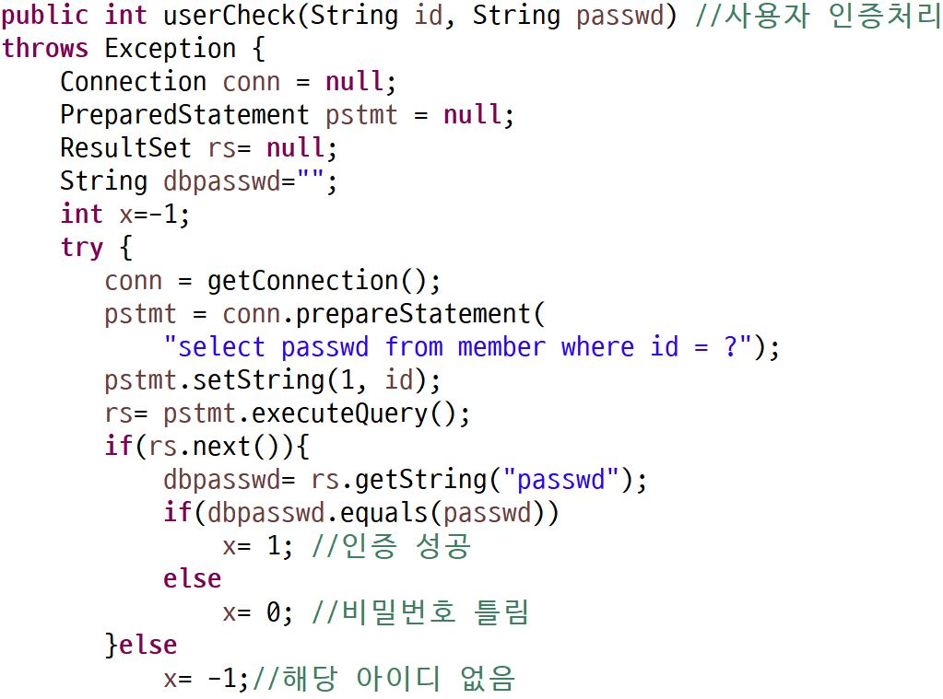
자바빈 설명
유저
체크

Slide 9
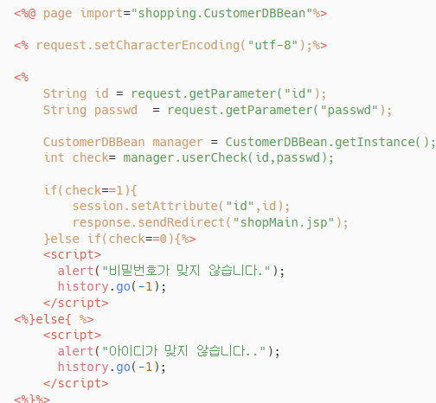

코드 설명
JSP
로그인
처리

Slide 10
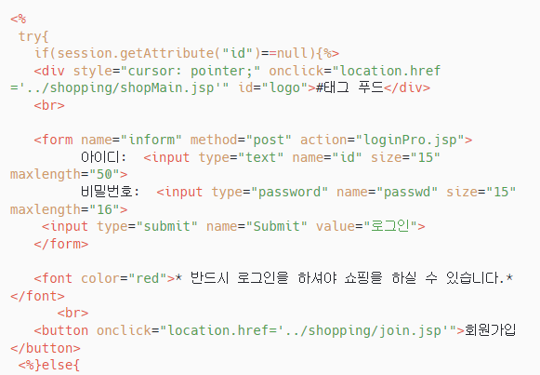
코드 설명
JSP
로그인
세션

Slide 11
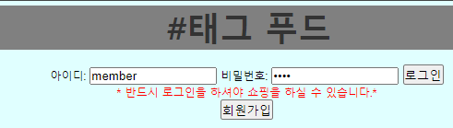
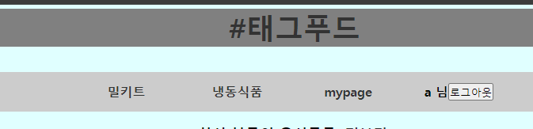
실행 화면
JSP
로그인

Slide 12
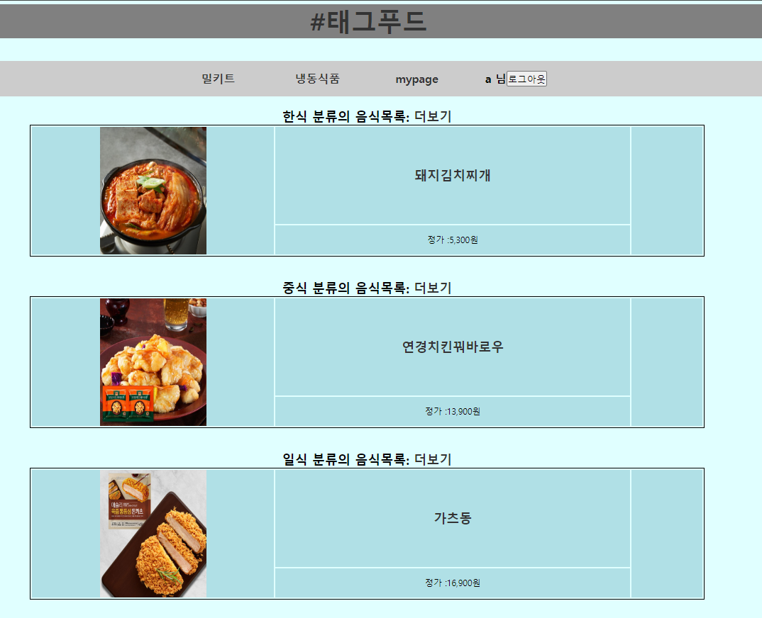
실행 화면
JSP
메인
변경 전

Slide 13
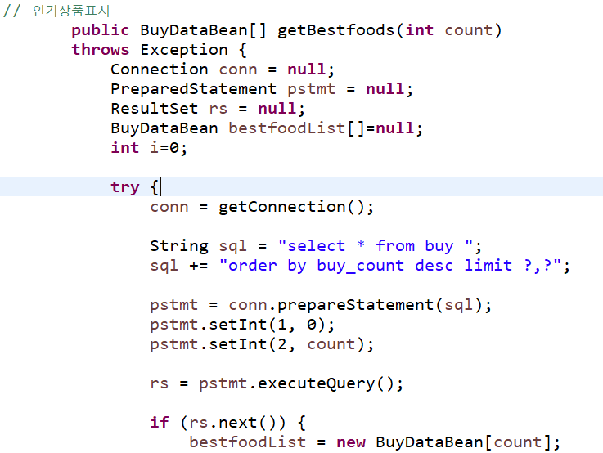
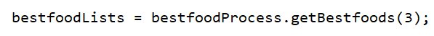
자바빈 설명
JSP
메인
변경 후
Jsp파일

Slide 14
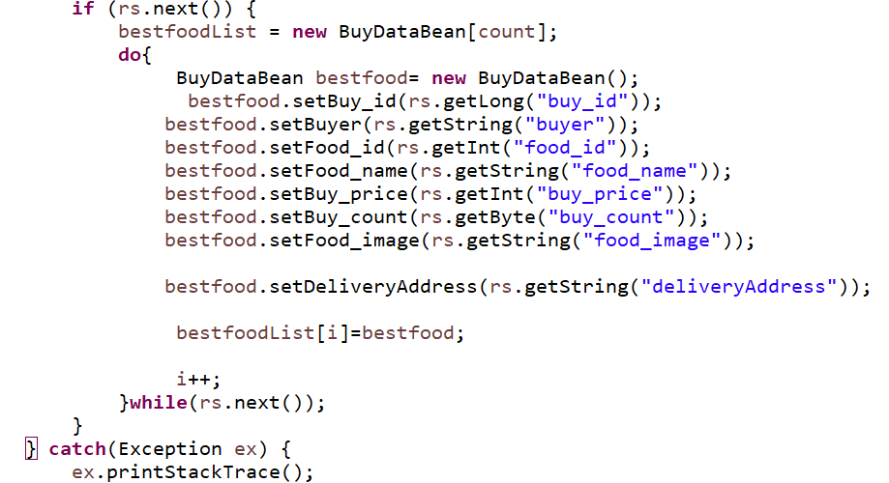
자바빈 설명
JSP
메인
변경 후

Slide 15
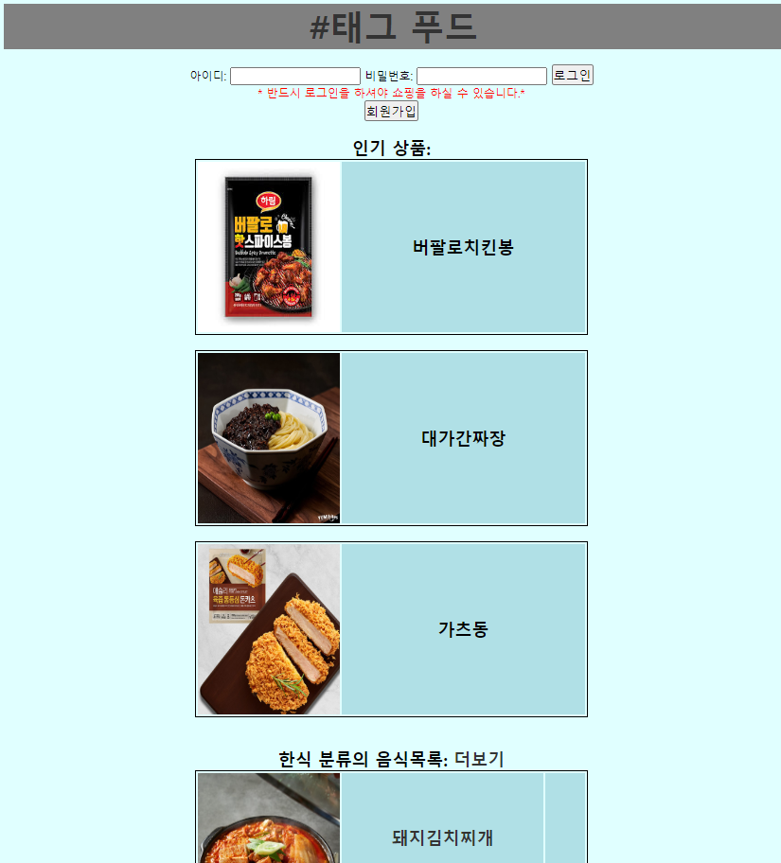
실행 화면
JSP
메인
변경 후

Slide 16
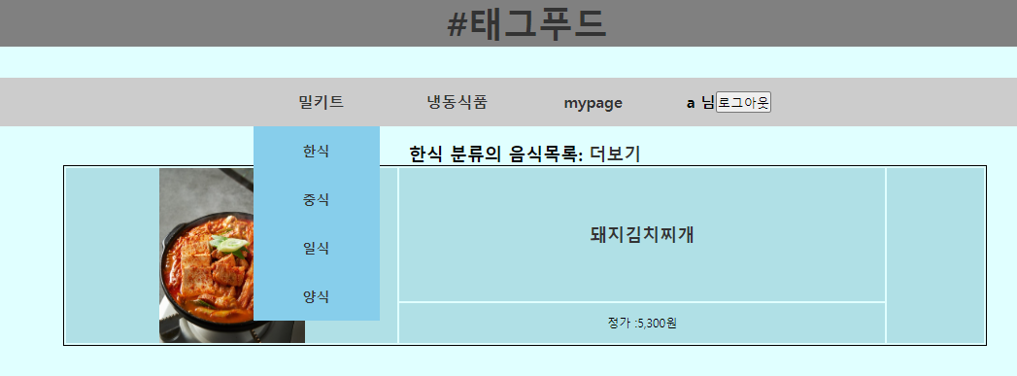
실행 화면
JSP
드롭
메뉴

Slide 17
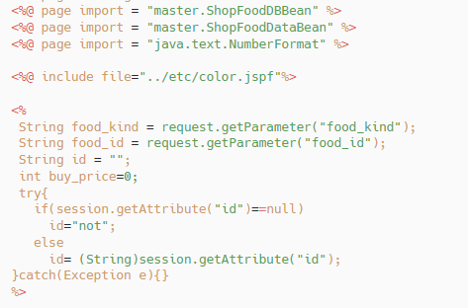
코드 설명
JSP
음식목록

Slide 18
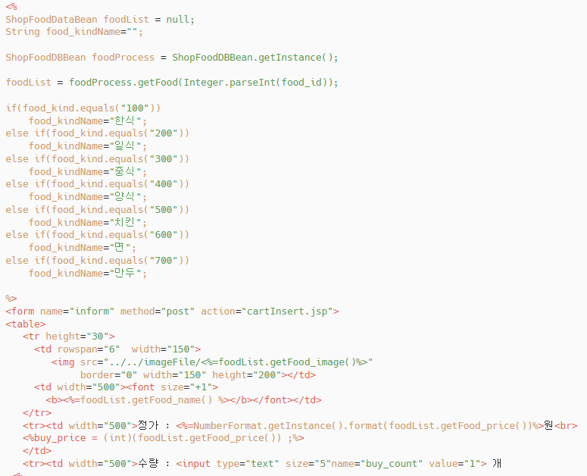
코드 설명
JSP
음식목록

Slide 19
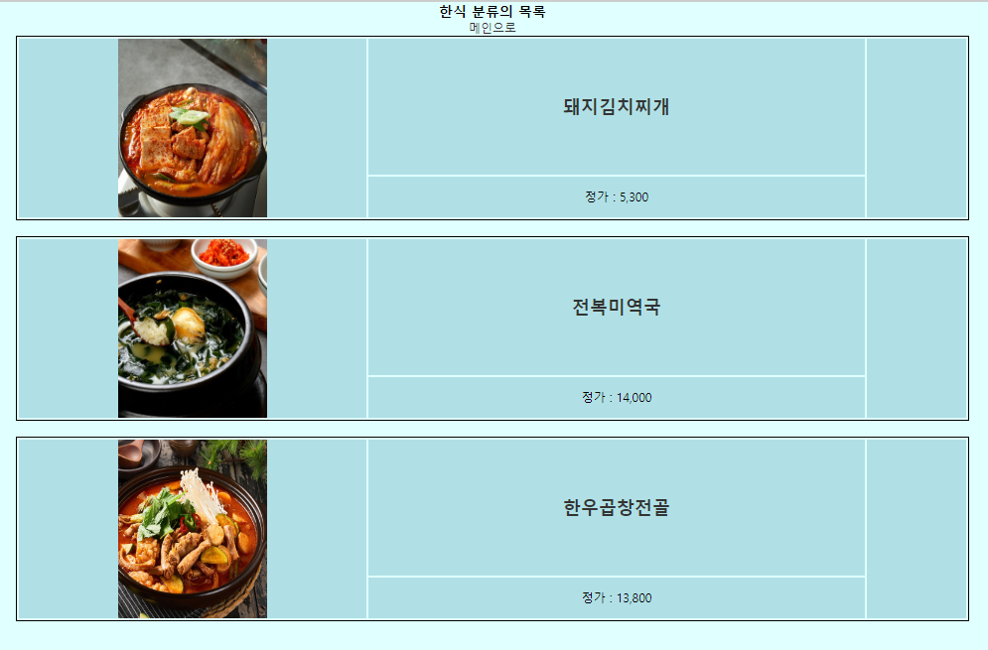
실행 화면
JSP
음식목록

Slide 20
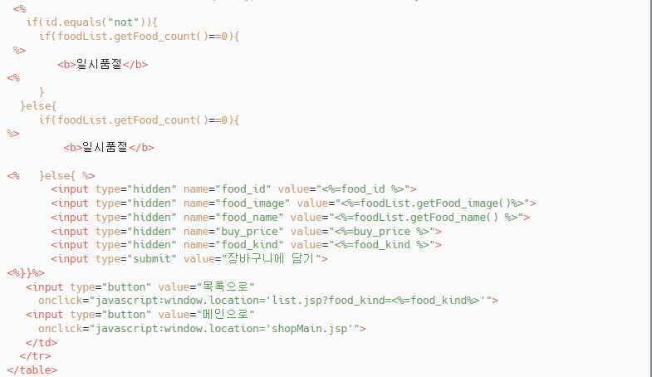
코드 설명
JSP
음식목록

Slide 21
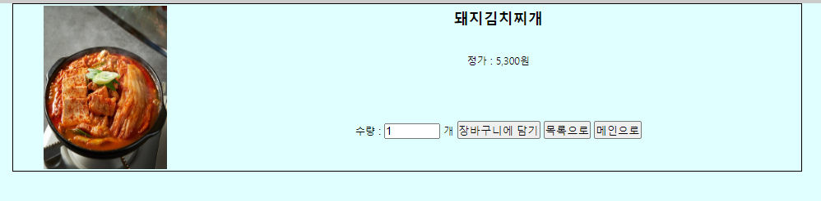
실행 화면
JSP
음식목록

Slide 22
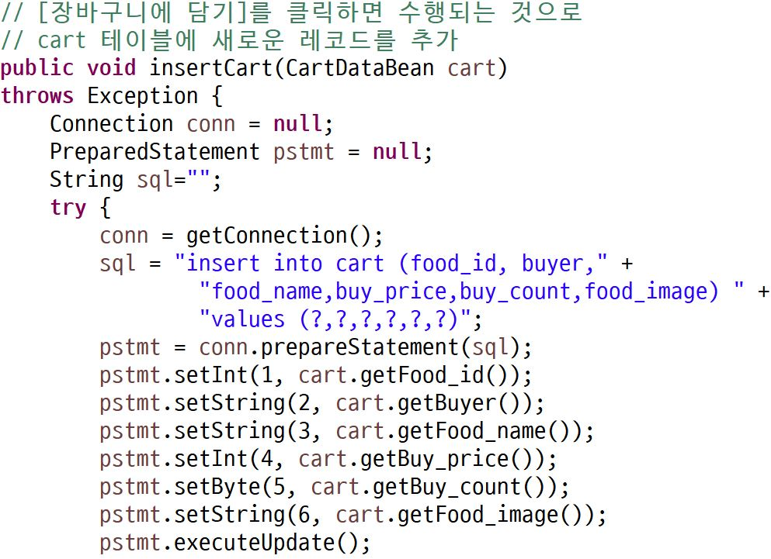
자바빈 설명
JSP
목록담기

Slide 23
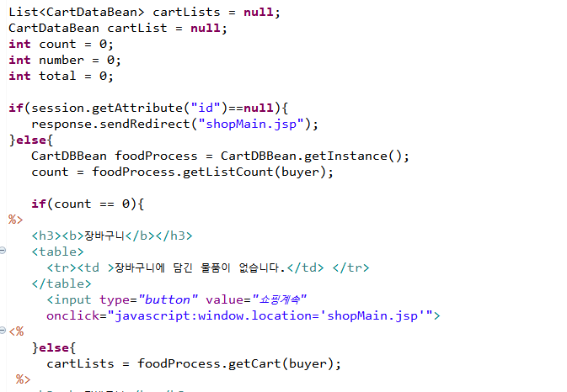
코드 설명
JSP
목록담기

Slide 24
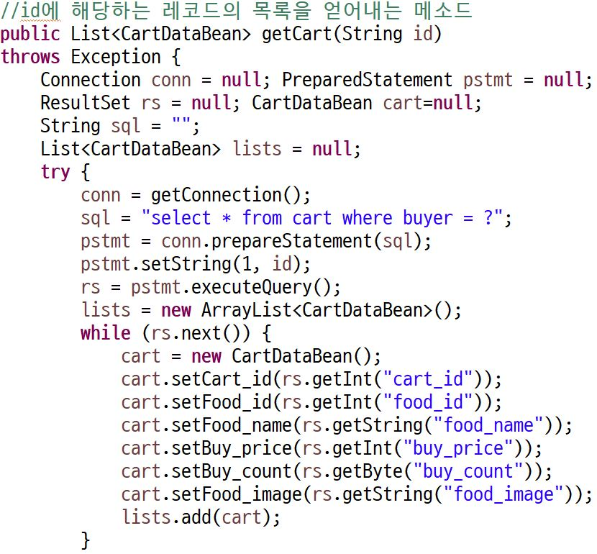
자바빈 설명
JSP
목록담기

Slide 25
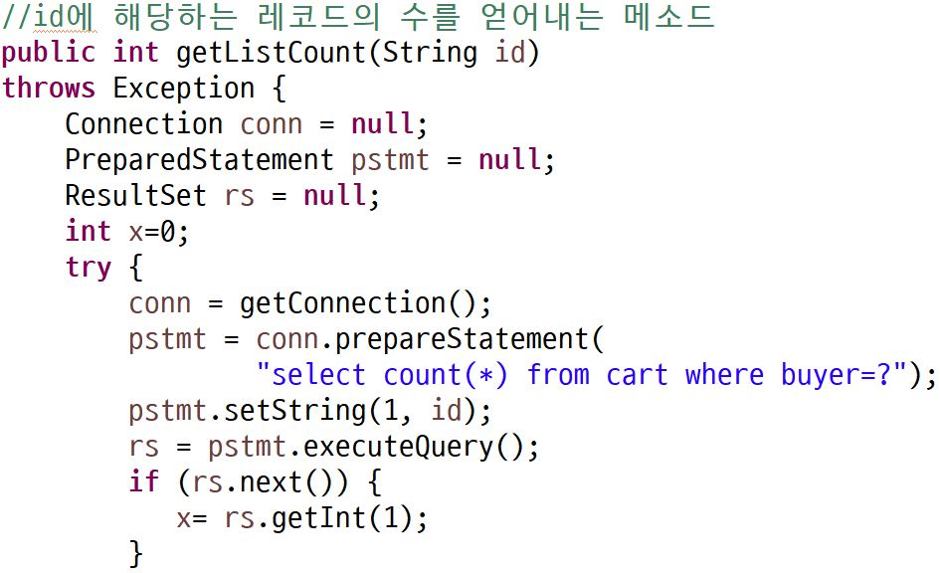
자바빈 설명
JSP
목록담기

Slide 26
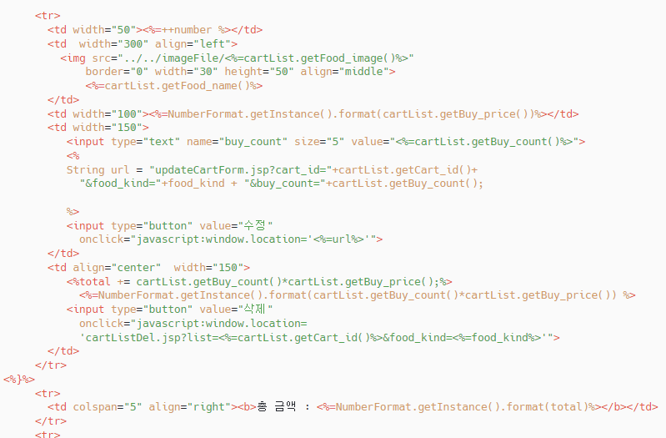
코드 설명
JSP
목록담기

Slide 27
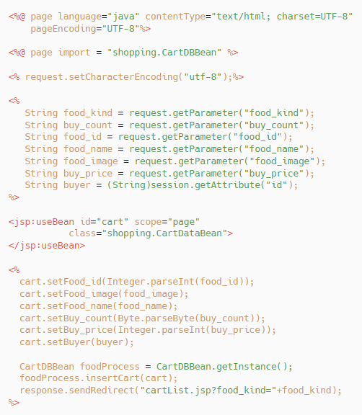
코드 설명
JSP
목록담기

Slide 28
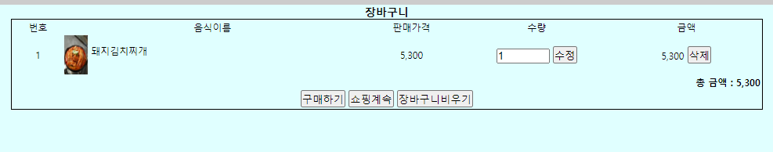
실행 화면
JSP
목록담기

Slide 29
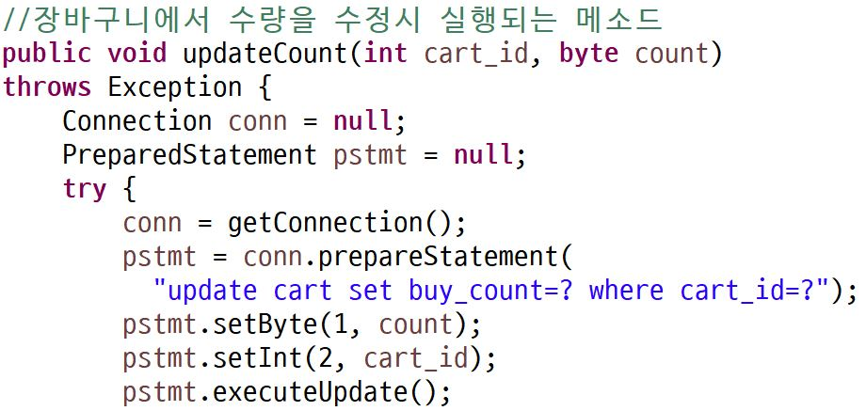
자바빈 설명
JSP
수량수정

Slide 30
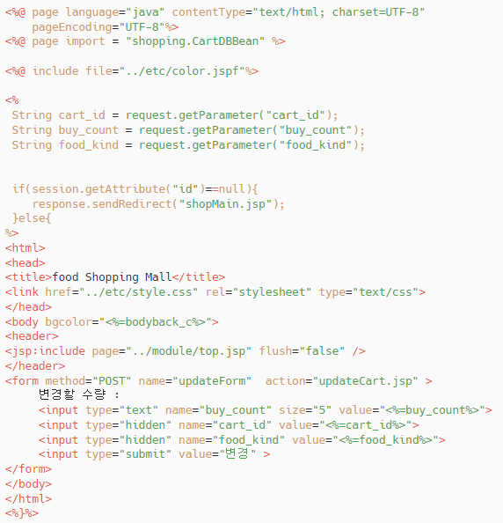
코드 설명
JSP
수량수정

Slide 31
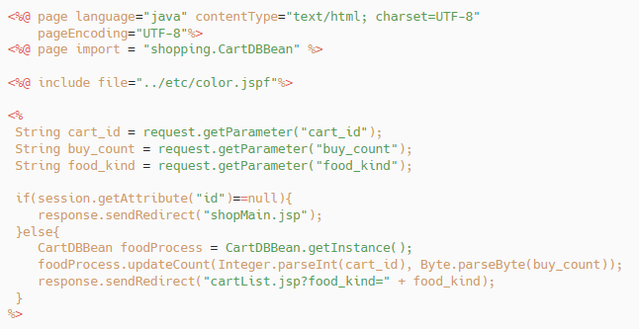
코드 설명
JSP
수량수정

Slide 32

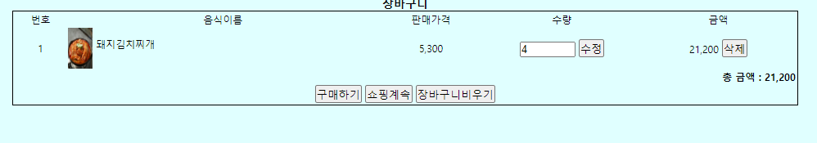
실행 화면
JSP
수량수정

Slide 33
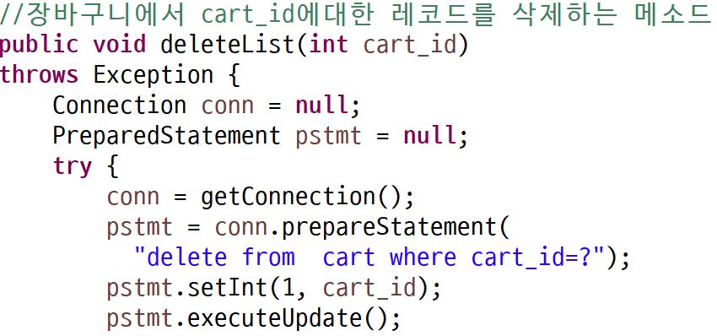
자바빈 설명
JSP
목록삭제

Slide 34
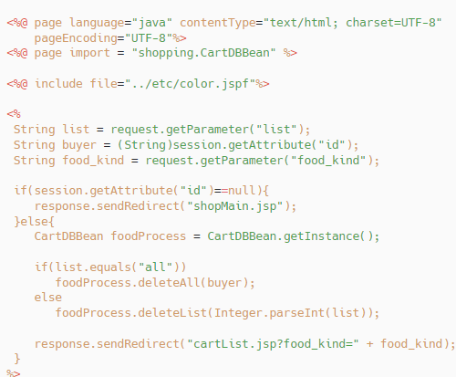
코드 설명
JSP
목록삭제

Slide 35
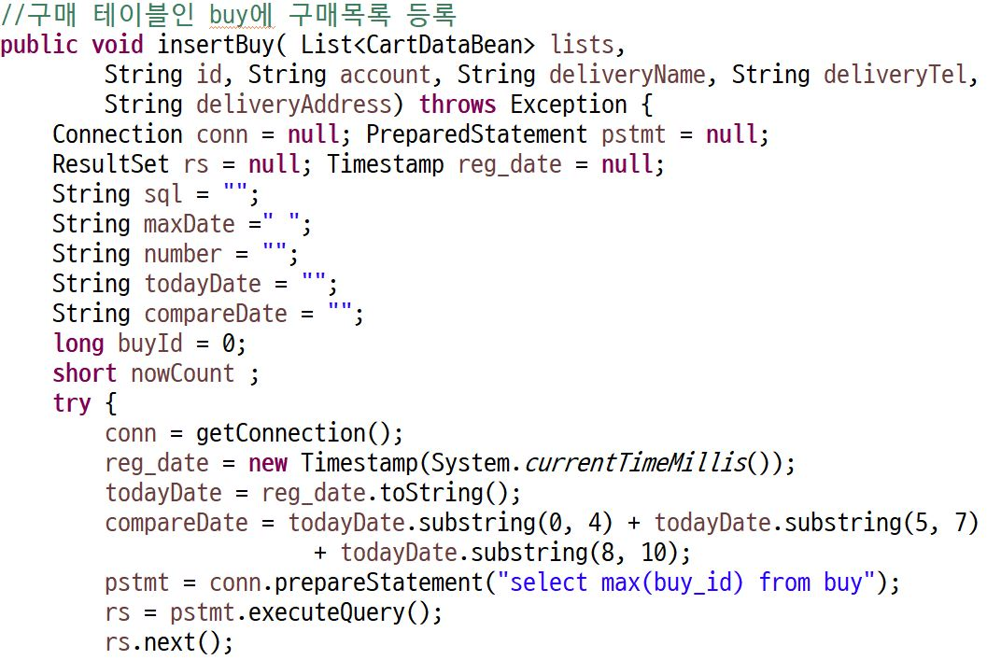

자바빈 설명
JSP
구매

Slide 36

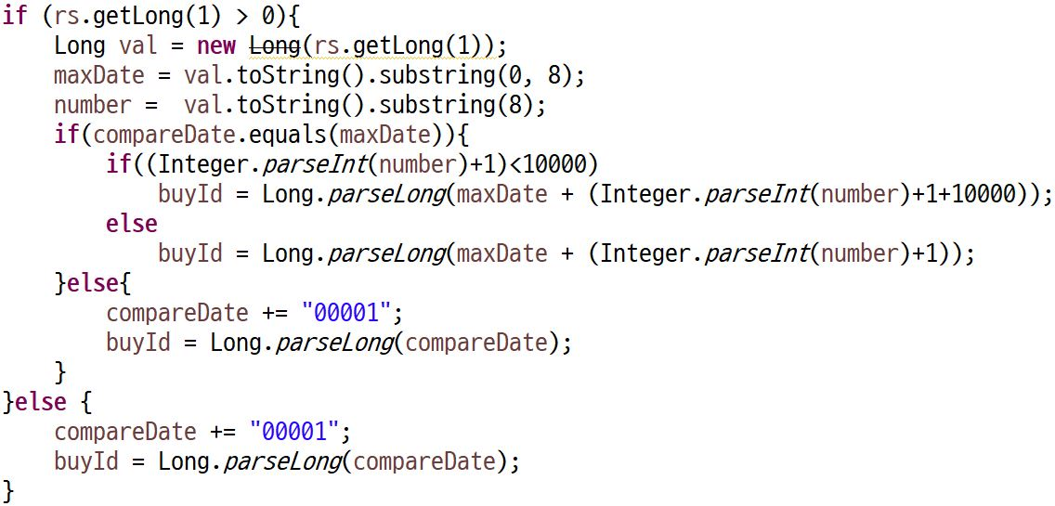
자바빈 설명
JSP
구매

Slide 37
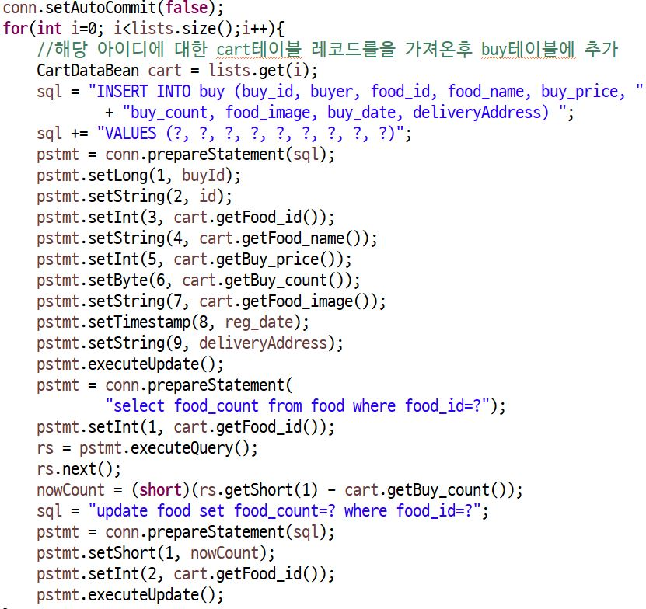
자바빈 설명
JSP
구매

Slide 38
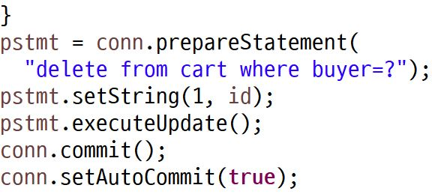
자바빈 설명
JSP
구매

Slide 39
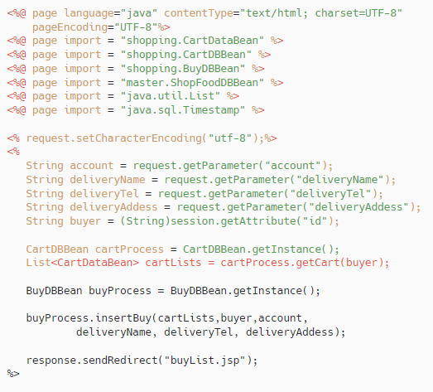
코드 설명
JSP
구매

Slide 40
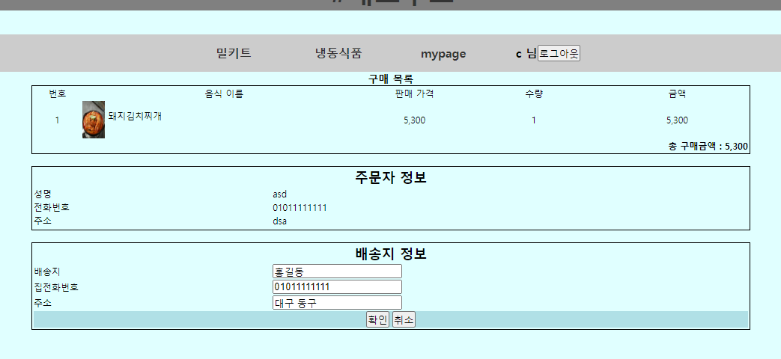
실행 화면
JSP
구매

Slide 41
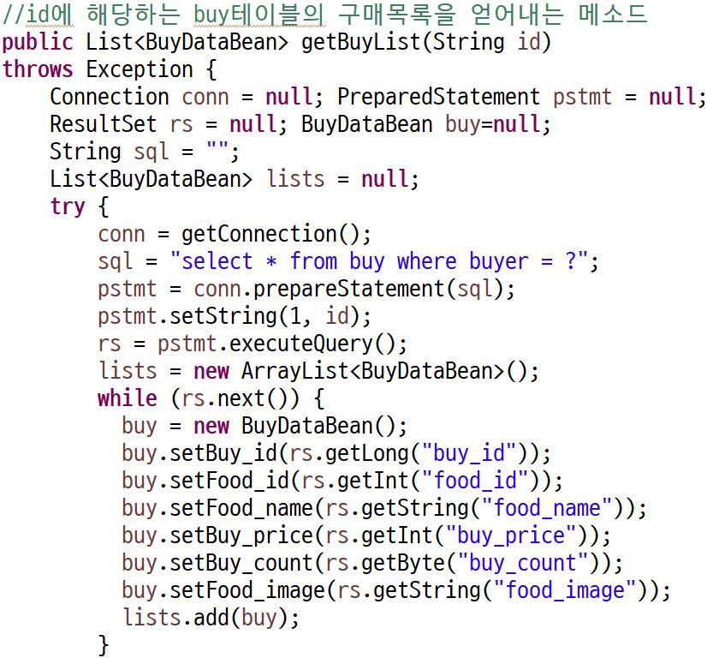
자바빈 설명
JSP
구매
내역

Slide 42
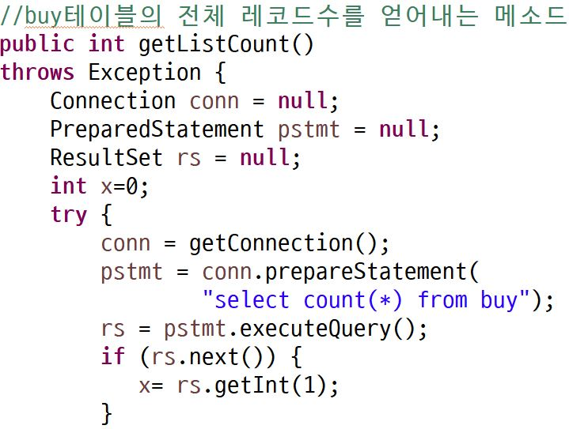
자바빈 설명
JSP
구매
내역

Slide 43
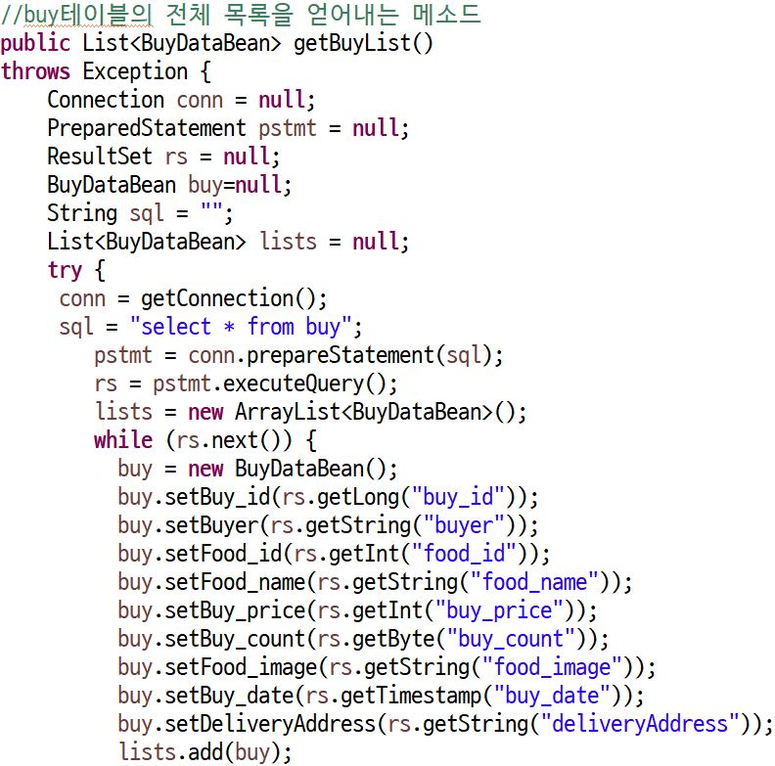
자바빈 설명
JSP
구매
내역

Slide 44
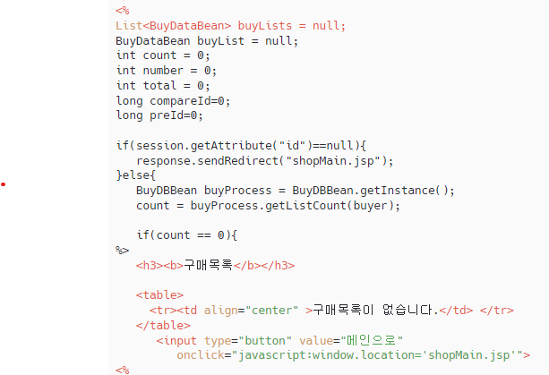
코드 설명
JSP
구매
내역

Slide 45
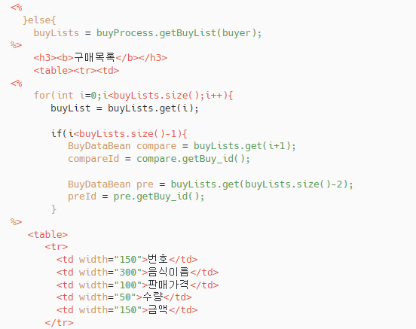
코드 설명
JSP
구매
목록

Slide 46
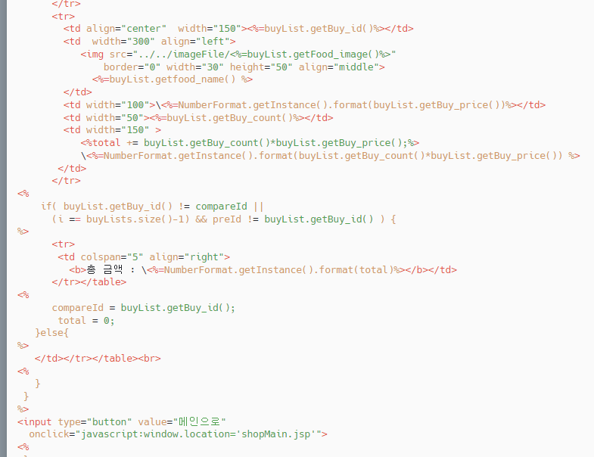
코드 설명
JSP
구매
목록

Slide 47
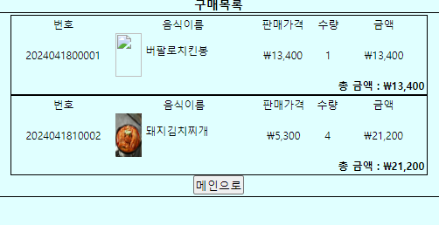
실행 화면
JSP
구매
목록

Slide 48
#수행 소감
박지선
조민석
처음엔 어색했으나 여러번 부딪혀보니 코드의 흐름을 파악할 수 있었다.
특히 기초적인 서버와 DB의 세팅,
파일경로의 중요성을 깨달았다.
그리고 시간이 되면 인기상품 리스트의
오류와 기능을 보완하고 싶다.
JSP에 대한 이해가 부족해 교재를 참고하여 수정밖에 못 하였지만 진행을 하다 보니 실력이 조금은 증가한 것 같음
김동현
노용천
생각한 것 보다 더 어려워서 교재를 많이 참고 하였지만, 그것 또한 쉽지 않아서 고생을 했다.
프로젝트를 진행하면서 많은 공부가
되었고, 더 많은 공부가 필요함을 느꼈다.
JSP를 생각했던 것을 구현 하는 게 많이 어려웠고 프로젝트를 진행 하면서 배울 점이 많았다.

Slide 49
Q&A

Slide 50
감사합니다.

